Slide 1
Анализ результатов диагностики существующих условий для реализации средств коммуникации участников образовательного процесса в ГБДОУ детский сад №4 Кронштадтского района Санкт-Петербурга

Slide 2
Участники образовательных отношений, попавшие в поле изучения 1. Дети дошкольного возраста (5 групп) 2. Родители воспитанников 3. Воспитатели детского сада

Slide 3
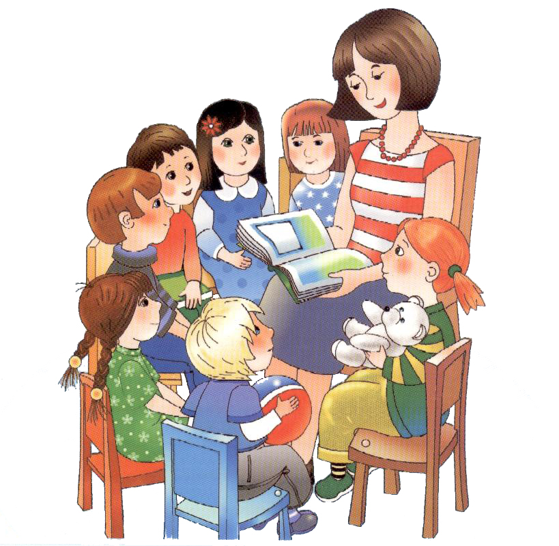
Процесс коммуникации оценивается воспитателями положительно
Большее предпочтение в общении с детьми
Менее комфортно общение с родителями

Slide 4
Основные проблемы в общении с родителями воспитанников 1. Излишняя информированность родителей 2. Закрытость и не информированность родителей. 3. Нехватка времени для общения с собственными детьми

Slide 5
Особенности развития современных детей (по мнению воспитателей) 1.Направленность общения ребенка-дошкольника на себя или на 1 сверстника 2. Проявления детской игровой субкультуры 3. Акселерация интеллектуального развития и детская агрессивность

Slide 6
Основная цель коммуникации (родители) определение единой стратегии воспитания ребенка

Slide 7
Воспитатели хотят обновления…
живое общение – 19%
«обратная связь» от родителей - 19%
информационные стенды в раздевалках и в холлах детского сада – 13%
размещение актуальной информации на сайте детского сада, наличие аккаунта у родителя на сайте – 11%
обучающие вебинары для детей и родителей по определенным темам – 8%
создание новых тем для обсуждения в родительских группах в социальных сетях - 8%
«обратная связь» от детей - 6%
информационная рассылка на электронную почту каждой семьи – 6%
смс-оповещения о важных событиях в детском саду – 6%
обучающие фильмы и клипы – 2%
электронная газета для родителей - 2%

Slide 8
Родители хотят общаться с детским садом через…
родительские собрания 27%
совместные праздники и досуги 17%
участие родителей в совместных с детьми занятиях и других образовательных мероприятиях 17%
посещение родителями занятий в детском саду с их последующим обсуждением 13%
индивидуальные беседы и консультации со специалистами 10%
активные встречи «родительского клуба», мастер-классы для родителей 7%
форум на сайте детского сада или группы в социальных сетях 4%
совместная проектная деятельность 3%
посещение воспитателем ребенка на дому 1%
вебинары 1%

Slide 9
Актуальные темы для общения д\с и семьи (по мнению родителей)
успехи ребенка на занятиях 27%
настроение и поведение ребенка в детском саду 24%
аппетит, сон ребенка в детском саду 20%
режим дня и расписание образовательного процесса в группе 11%
выяснить какое-либо недоразумение (обида ребенка, беспорядок в его шкафчике, поломка игрушки и др.) 7%
спросить совета по вопросам воспитания ребенка в семье 5%
правила посещения детского после болезни / отпуска 3%
поделиться своими успехами в воспитании ребенка в семье 3%

Slide 10
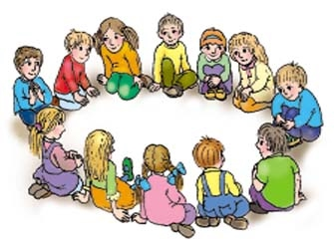
Социально-коммуникативное развитие детей ГБДОУ №4 г. Кронштадта
Был зафиксирован достаточный уровень социально-коммуникативного развития детей разных возрастных групп.

Slide 11
Выявлены проблемы социально-коммуникативного развития детей
1. сложности в дифференциации своих возможностей и способностей;
2. трудности, связанные с переживанием эмоций, настроений, эмпатии к взрослым и сверстникам, эмоциональная реакция на действия литературных героев, произведений искусства;
3. недостаточный уровень развития сюжетно-отобразительной игры и общения со взрослыми;
4. недостаточный уровень развития самостоятельности.
5. трудности в оказании помощи другому;

Slide 12
Выявлены проблемы социально-коммуникативного развития детей
6. проблемы в согласовании своих действий с действиями других;
7. трудности в подчинении своих интересов интересам других детей;
8. развитие игровых умений в творческих играх;
9. развитие представлений о различных профессиях.
10. названия городских объектов и ориентиров (площадь, бульвар, проспект);
11. в трудовой деятельности: не все умеют создавать игрушки из бросового материала.

Slide 13
Ведущим средством решения выявленных проблем может стать игровая деятельность детей

Slide 14
игра
Эмоциона-льное развитие
Игровые умения
Тематическое обогащение
Содержате-льное обогащение

Slide 15
По мнению большинства педагогов и именно коммуникация может быть процессом сопровождения родителя и ребенка в образовательном процессе детского сада

Slide 16
Система работы ДОО с различными целевыми группами участников образовательного процесса на основе эффективных средств коммуникации с учетом социокультурной и информационной среды современного общества

Slide 17
Проект «Эффективна коммуникация»
«Педагог-Ребенок-Родители»

Slide 18
Организация коммуникации в пространстве проекта «Педагог-Ребёнок-Родители»
сценарии образовательной деятельности детей;
совместная деятельность детей и взрослых;
создание культурных практик в образовательном процессе для детей и родителей;
развитие самостоятельности и субъектности ребенка в образовании на основе ИКТ.

Slide 19
Организация коммуникации в пространстве проекта «Педагог-Ребёнок-Родители»
Во взаимодействии с родителями используются современные формы коммуникации:
интерактивные мастер-классы;
электронные выпуски газет;
дистанционное повышение компетентности родителей.

Slide 20
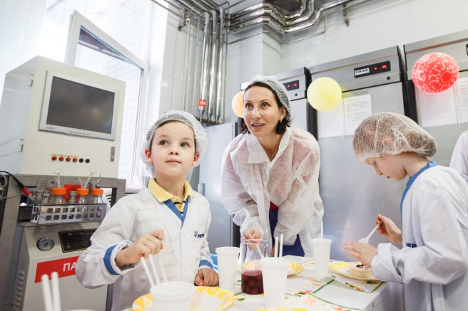
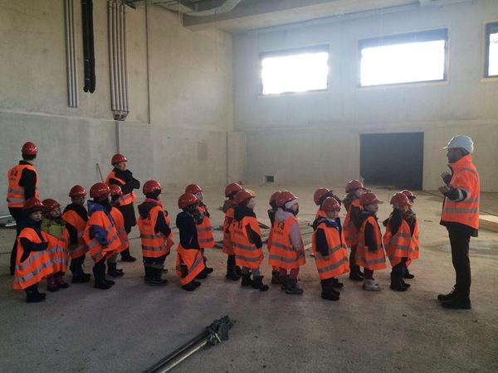
Проект «Эффективная коммуникация»
«Руководитель – Педагоги – Родители – Социальные партнеры»

Slide 21
В качестве социальных партнеров детского сада родители видят
центральная районная детская библиотека 21%
детско-юношеская спортивная школа 20%
музей истории Кронштадта 13%
дворец культуры 10%
общеобразовательные школы 9%
детская поликлиника 7%
другие детские сады 4%
дом молодёжи 4%

Slide 22
Родители - инициаторы социального партнёрства
Группа «Ладушки»
• ООО «ЕВРОМЕД КЛИНИК»
• в/ч 22830 (экскурсии по кораблям для детей любого возраста);
Группа «Непоседы»
• Мастер-классы для детей по плетению фигур из шаров;
Группа «Капельки» (средняя)
• СОШ № 422 Кронштадтского района;
• Экскурсия по магазину, в котором я работаю;
Группа «Искорки»
• Детская поликлиника

Slide 23
Спасибо за внимание!

